Slide 1
am 20. – 22. Juli 2018 in
Winterberg / Westfeld
Mannschaftsführersitzung
Herzlich willkommen!

Slide 2
Begrüßung
Gerhard Klose: Vorsitzender des OK / NSV Rothaargebirge e.V.
Martin Schnorbus: Vize - Bürgermeister / Stadt Winterberg
Michael Beckmann: Vizepräsident / Schatzmeister wsv
Herzlich willkommen!

Slide 3
Anwesenheitskontrolle
BSV - Bayerischer Skiverband
SBW - Skiverbände Baden - Württemberg
SVSAC - Skiverband Sachsen
TSV - Thüringer Skiverband
SVSA - Skiverband Sachsen - Anhalt
SVR - Skiverband Rheinland
HSV - Hessischer Skiverband
WSV - Westdeutscher Skiverband
Gäste:

Slide 4
Organisations- und Wettkampfkomitee:
- Gesamtleiter: Gerhard Klose
- DSV – WK-Beauftragter: Arnd Krause
- Chef des Wettkampfes: Jochen Behle
- Chef WK-Kontrolle/Sicherheit: Thomas Grellmann
- Strecken-u. Stadionchef: Andreas Schöttes
- Chef Zeitnahme: Gerhard Knoche
- Wettkampfsekretär: Nils Schneider

Slide 5
Vorstellung der Jury:
- DSV – WK-Beauftragter: Arnd Krause
- Chef des Wettkampfes: Jochen Behle
- Trainer DSV: Bernd Raupach

Slide 6
Zeitplan, Samstag 21.07.2018: ab 8.30 Uhr Ausgabe Startnummern Sporthalle GS Winterberg
09.30 Uhr Athletiktest U16 + U18 (m/w) Sporthalle GS Winterberg
12.00 Uhr 1000m – Lauf U16w Gruppe 2 Sportplatz GS Winterberg
12.06 Uhr 1000m – Lauf U16w Gruppe 1
12.12 Uhr 1000m – Lauf U16m Gruppe 2 Sportplatz GS Winterberg
12.18 Uhr 1000m – Lauf U16m Gruppe 1
12.24 Uhr 1000m – Lauf U18w Gruppe 2 Sportplatz GS Winterberg
12.30 Uhr 1000m – Lauf U18w Gruppe 1
12.36 Uhr 1000m – Lauf U18m Gruppe 2 Sportplatz GS Winterberg
12.42 Uhr 1000m – Lauf U18m Gruppe 1
14.00 Uhr 3000m – Massenstart U20w+Da Sportplatz GS Winterberg
14.20 Uhr 3000m – Massenstart U20m+He Sportplatz GS Winterberg
15.30 Uhr Jagdstart – 4 km Cross U20w+Da Sportplatz GS Winterberg
16.00 Uhr Jagdstart – 6 km Cross U20m+He Sportplatz GS Winterberg
17.00 Uhr Siegerehrung Sportplatz GS Winterberg
16.30 – 17.30 Abgabe der bereinigten Meldungen Wettkamfbüro /Sportplatz 20.00 Uhr Trainer – Stammtisch Hapimag

Slide 7
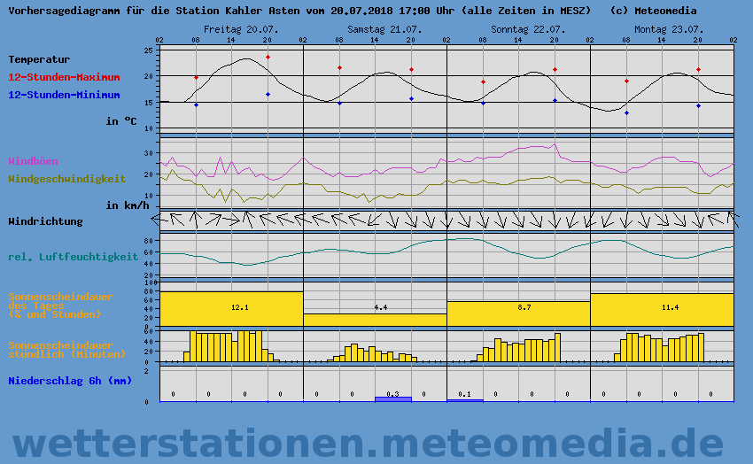
Wetterbericht

Slide 8
Überprüfung der Anmeldungen / Samstag
Anzahl Starter Athletiktest/1000m 3000m/Jagdrennen
U16w: 28
U18w: 31
Damen/U20w: 29 (14/15)
U16m: 25
U18m: 38
Herren/U20m: 42 (19/23)
Gesamt: 122 71

Slide 9
Auslosung / Startreihenfolge – Samstag
Athletiktest: St.nr. 1 – 18 Station 1
St.nr. 19 – 35 Station 2
St.nr. 36 – 52 Station 3
St.nr. 53 – 69 Station 4
St.nr. 70 – 86 Station 5
St.nr. 87 – 104 Station 6
St.nr.105 – 122 Station 7
1000/3000m-Lauf: Massenstart
Startaufstellung: Senioren/U20 nach FIS-D
Jugend in 2 Gruppen
(2. Gruppe zuerst)
Startlisten: nach der Mannschaftsführersitzung auf www.knoche-wu.de auf www.deutscherskiverband.de

Slide 11
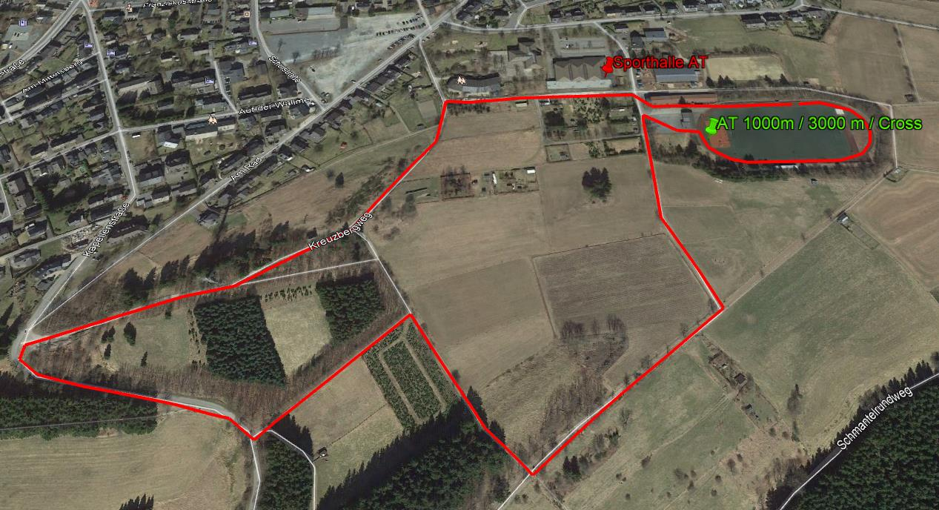
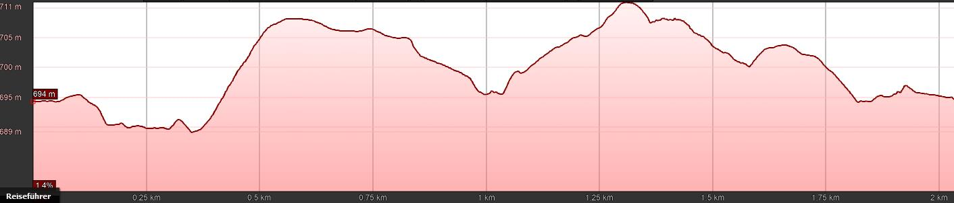
Streckenplan – Winterberg (Crosslauf)
START
ZIEL

Slide 12
Wichtige Informationen des Organisationskomitees
Parken auf dem Parkplatz an der Grundschule und auf dem Kirmesplatz
Kein Parken unmittelbar vor dem Stadion!!
Toiletten im Regiegebäude am Stadion und in der Sporthalle/Grundschule
( + Umkleidemöglichkeiten)
Startgeld 8,- Euro pro Wettkämpfer
Ausgabe der Startnr. landesverbandsweise/regionsweise, Kaution: 50,- Euro
alle Listen abrufbar über: www.knoche-wu.de
Weitere Hinweise durch BT P. Schlickenrieder

Slide 13
Zeitplan, Sonntag, 22.07.2018: ab 07.00 Uhr Ausgabe Startnummern Skihütte LLZ Westfeld ab 08.00 – 08.50 Strecke offen
Start MS – FT Skirollerlauf
09.00 Uhr U16w 5,0 km ( 2 Rd., 1 Sprint – 2.Runde )
09.35 Uhr U18w 10,0 km ( 4 Rd., 2 Sprints – 2./3. R. )
10.20 Uhr U16m 10,0 km ( 4 Rd., 2 Sprints – 2./3. R. )
10.24 Uhr U20w/Damen 15,0 km ( 6 Rd., 3 Sprints – 2./4./5. R.)
11.30 Uhr U 18m 15,0 km ( 6 Rd., 3 Sprints – 2./4./5. R.)
12.30 Uhr U 20m/Herren 25,0 km ( 10 Rd., 4 Spr. – 2./4./6./8. R.) ca. 14.00 Uhr Siegerehrung im LLZ Westfeld

Slide 14
Auslosung / Startreihenfolge – Sonntag
Startaufstellung: Jugend – entsprechend Pokalpunkteliste Samstag
Jun./Sen. – nach FIS-Punkteliste
3 Startreihen in Linie
Startlisten: nach der Mannschaftsführersitzung auf www.knoche-wu.de auf www.deutscherskiverband.de

Slide 15
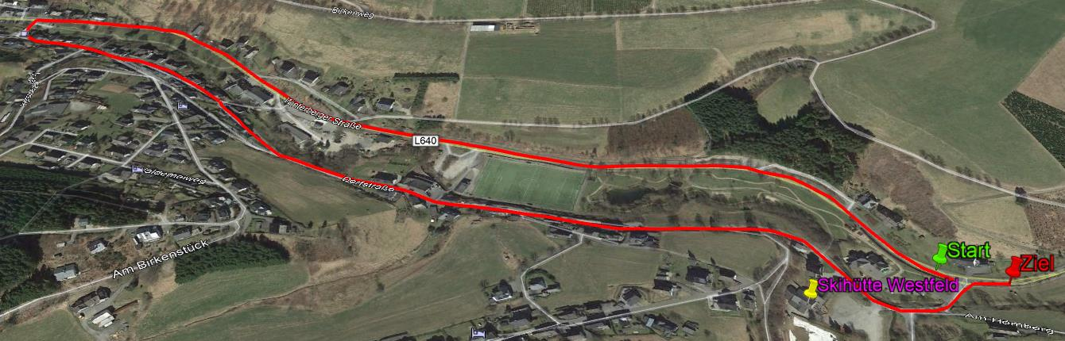

Streckenplan – Westfeld (Roller MS – FT)
Bonussprint
Rollerausgabe

Slide 16
Wichtige Informationen des Organisationskomitees
Skirollerausgaben ca. 20 Minuten vor Startzeit zwischen Start/Ziel
Skirollerausgabe nach Startnummernreihenfolge
Kein Laufen mit SR während des Wettkampfes auf der Wettkampfstrecke;
Warmlaufen nur zu Fuß
Rollertest nur auf dem Parkplatz vor der Skirollerausgabe
Toiletten im LLZ Westfeld und in der Sparkasse / Ortsmitte
alle Listen abrufbar über: www.knoche-wu.de
Anreise bis Ortseingang Westfeld ist immer möglich, Parken am LLZ nur bis 08.00 Uhr – Wegfahren erst nach Rennende möglich

Slide 17
Besondere Sicherheitshinweise
- Straßensperrung von 8.00 Uhr bis ca. 15.00 Uhr in der Ortslage Westfeld für jeglichen Kfz-Verkehr ist verbindlich einzuhalten
- Einlaufen erst nach Streckenfreigabe ab 8.00 Uhr durch den Chef WK-Kontr.
- Befahren der WK Strecke ausschließlich gestattet für:
WK-Beauftragter
Chef WK
Chef WK-Kontrolle+Sicherheit
OK-Chef
Streckenchef und Rennarzt

Slide 18
Wir wünschen allen Athletinnen und Athleten viel Erfolg bei den Wettkämpfen!

